Slide 1
1.Vmware_server설치
숭실대학교 글로벌미디어학부
EX1_20163345_한지예

Slide 2
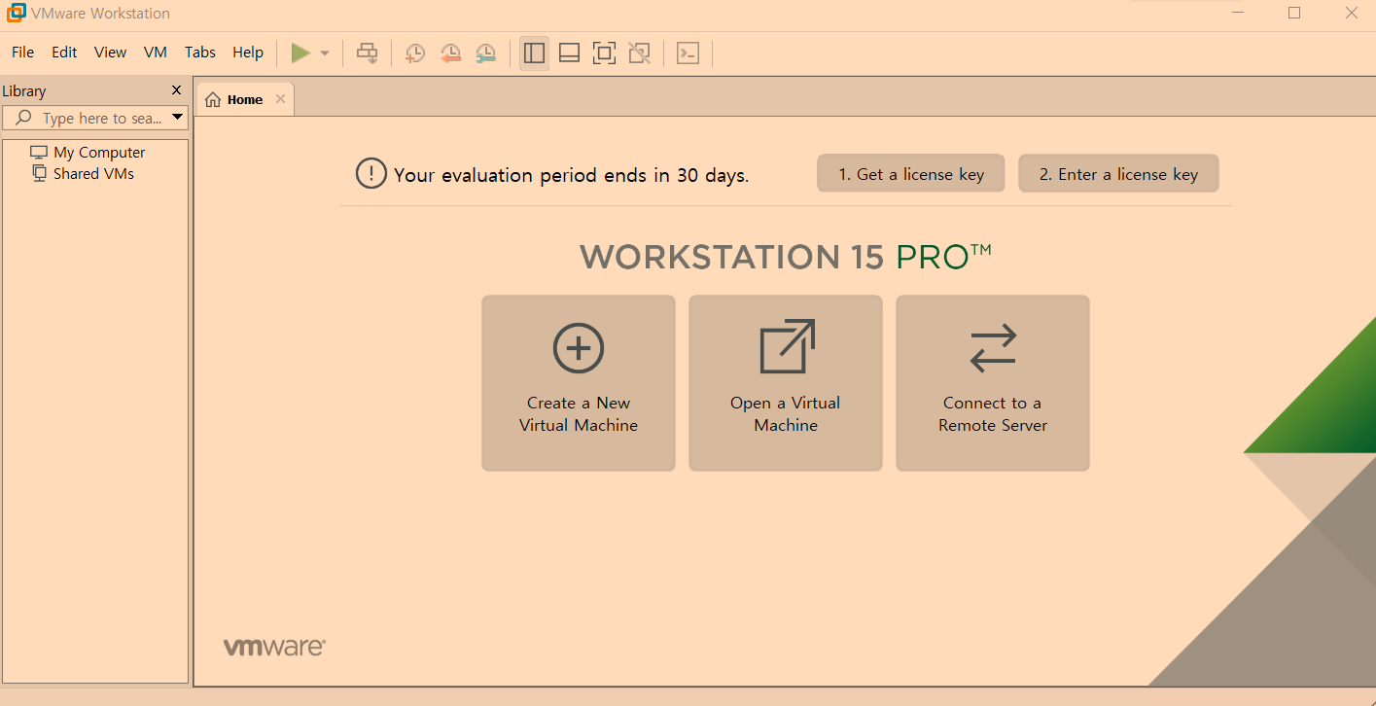
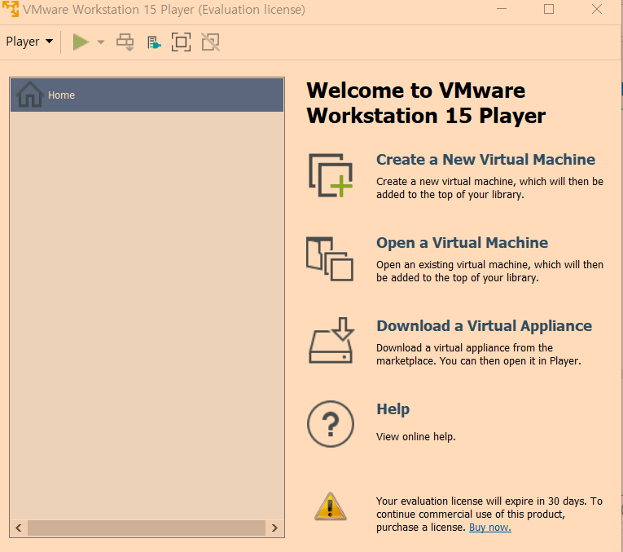
Vmware Worksation pro 15 와 Vmware Worksation 15 player 설치 후 초기 화면
(이후 실습은 Vmware Worksation 15 player로 진행했다)

Slide 3
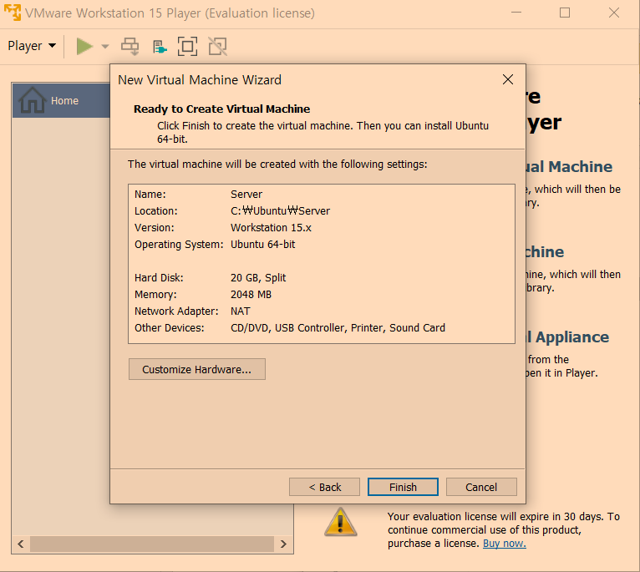
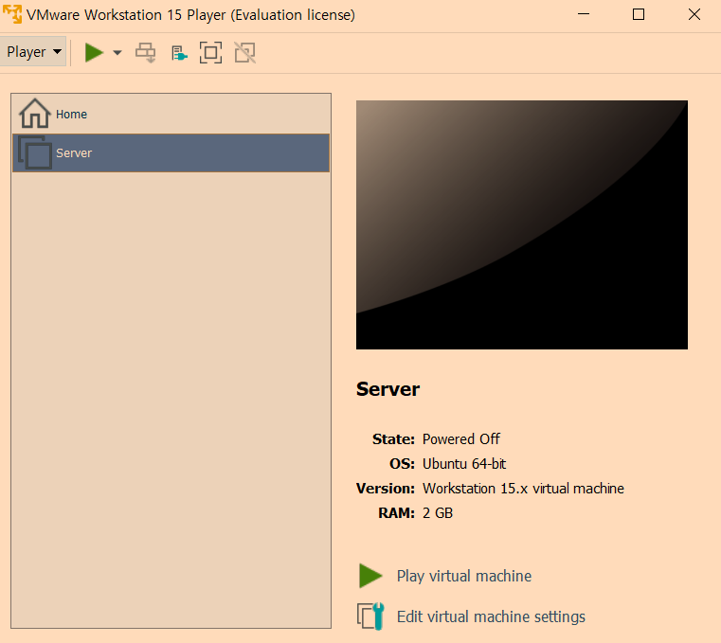
Server의 이름을 가진 새 가상머신을 만듦

Slide 4
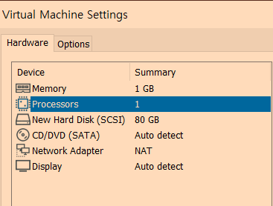
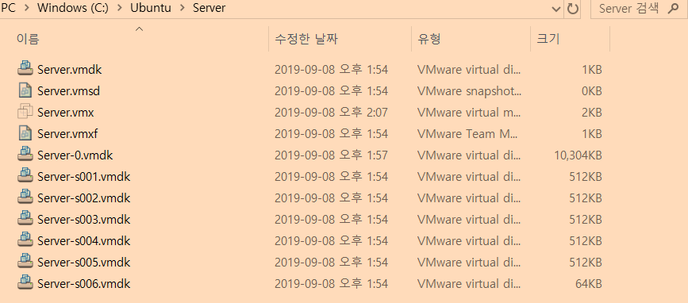
가상머신의 장착된 부품들을 변경해준다
USB Controller/Sound Card/Printer은
사용할 일이 없어 remove했다.
(필요하면 언제든지 추가로 다시 장착할 수 있다)
‘C:\Ubuntu\Server’ 폴더를 만들어
가상머신의 하드디스크를 할당

Slide 5
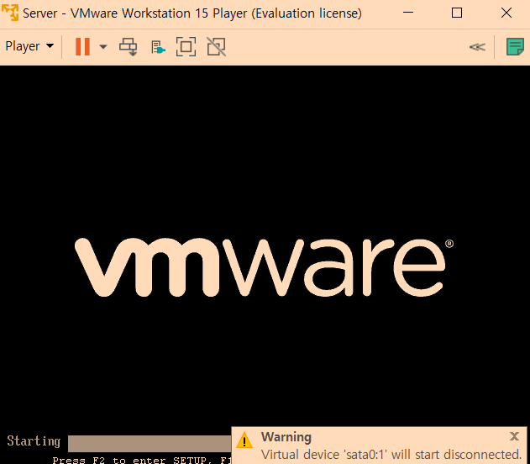
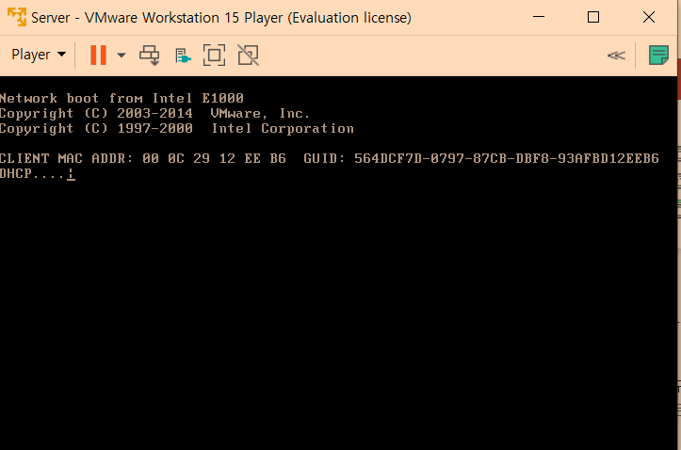
가상머신을 부팅했을 때 나오는 첫 화면이다

Slide 6
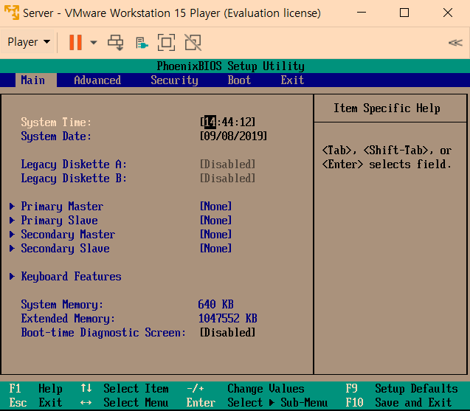
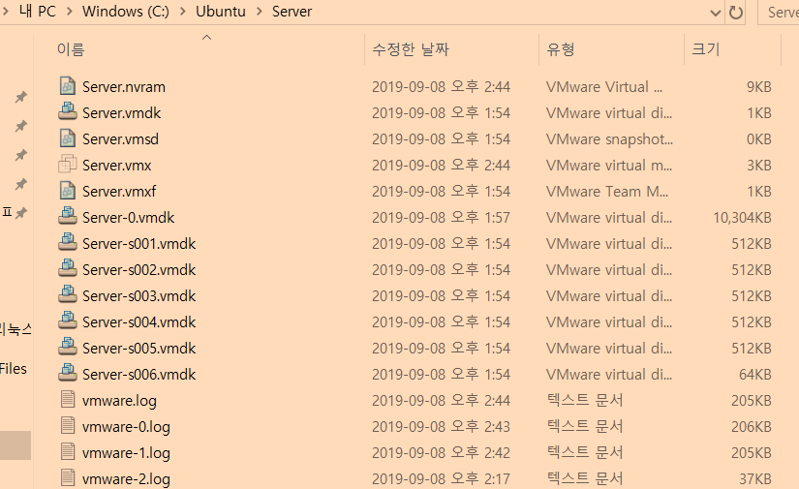
가상머신에서 F2를 눌러
BIOS를 들어간 화면이다
호스트 컴퓨터와 가상머신이 거의 차이가 없는 ‘컴퓨터’라는 것을 느낄 수 있다.

